Slide 1
Design Index With EXPLAIN
2022/08/05
Kelvin Euli Peter

Slide 2
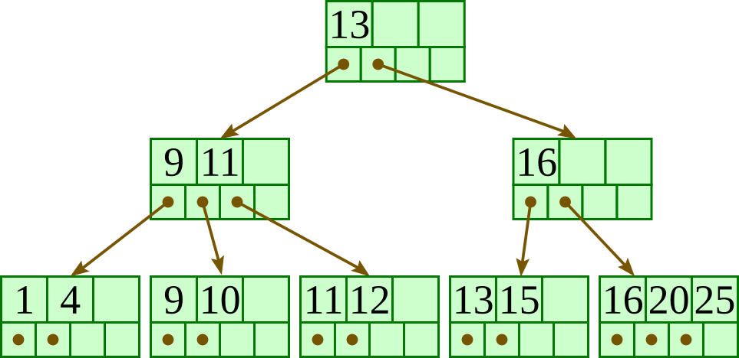
INDEX create a new B+ Tree

Slide 3
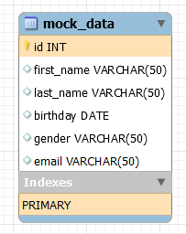
EXPLAIN怎麼用
EXPLAIN SELECT id FROM test.MOCK_DATA WHERE id = 2 ;

Slide 4
EXPLAIN SELECT id FROM test.MOCK_DATA WHERE id = 2 ;
id: select的編號，id 越大優先度越高
select_type: SIMPLE、PRIMARY、SUBQUERY、DERIVED、UNION
table: 查詢的表
type: 判斷查詢效率的重要依據
possible key: 可能使用的key
key: 實際使用的key
key_len: 優化器使用的INDEX位元數，可以用來評估INDEX是否完全被使用
rows: 估算SQL要查到結果讀取的資料行數
Extra: Using index、Using where、 Using temporary、Using filesort…

Slide 5
Type
NULL > system > const > eq_ref > ref > range > index > ALL
all 全表掃描，most expansive
index 掃描所有INDEX
range 使用 between、<、>、in等查詢
eq_ref 通常用在多表的join查詢，且索引是primary key或unique not null index
ref 和eq_ref相同，但使用一般的索引
const 針對primary key 或 unique index查詢，且只返回一行資料
system 只有一列的表(const的special case)
NULL 可直接得到結果

Slide 6
多於一個INDEX…
INDEX(a, b, c, d) INDEX(d, b, a, c)
SELECT * FROM table WHERE a=1, b=2, c>3, d=4;
SELECT * FROM table WHERE b=2, a=1, c>3, d=4;
SELECT * FROM table WHERE a=1, d=4;

Slide 7
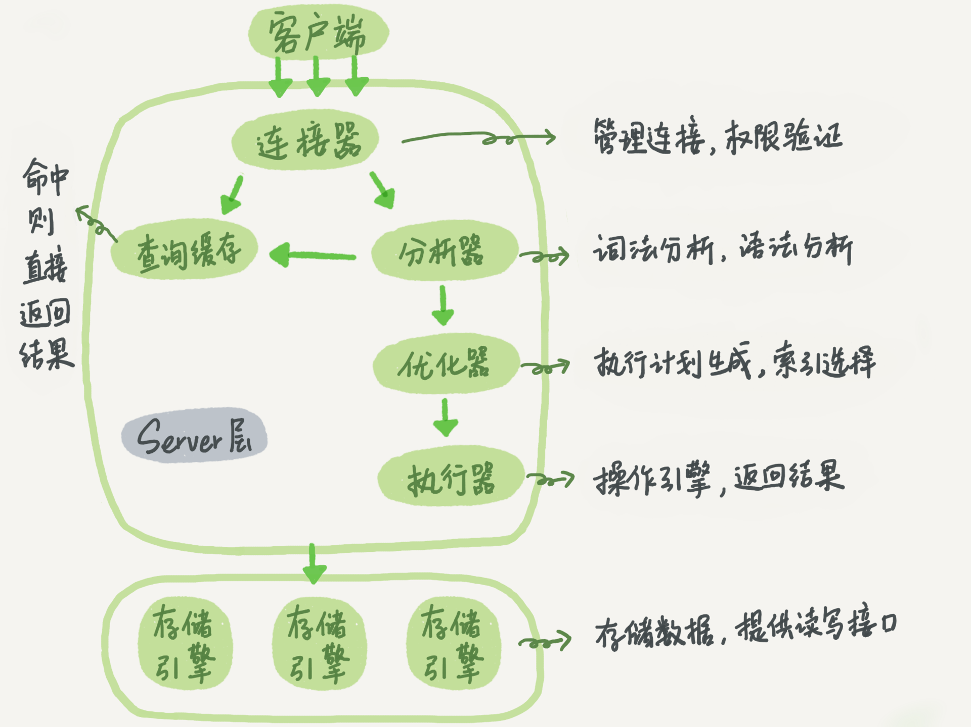

Slide 8
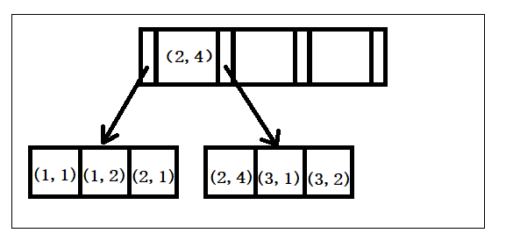
最左前綴匹配原則
查詢時精確匹配左邊連續的幾列INDEX，INDEX就可以被使用到
SELECT * FROM table WHERE a=1, b=2;
SELECT * FROM table WHERE a>1, b=2;

Slide 9
如何優化SELECT?

Slide 10
增加INDEX
Index Selectivity = 基數/表紀錄數

Slide 11
DESIGN INDEX
使用Where搜尋的條件
基數較大的欄位
使用短INDEX節省空間
最左前綴原則
頻繁SELECT的欄位
更新頻繁的不適合建INDEX

Slide 12
Thanks for your attention

